Slide 1
การประชุมคณะกรรมการตรวจรับพัสดุ ครั้งที่ 4/2560
โครงการพัฒนาและปรับปรุงระบบการบริหารจัดการทรัพยากร
ของสำนักงานเศรษฐกิจการคลัง เพื่อทดแทนระบบเดิม

Slide 2
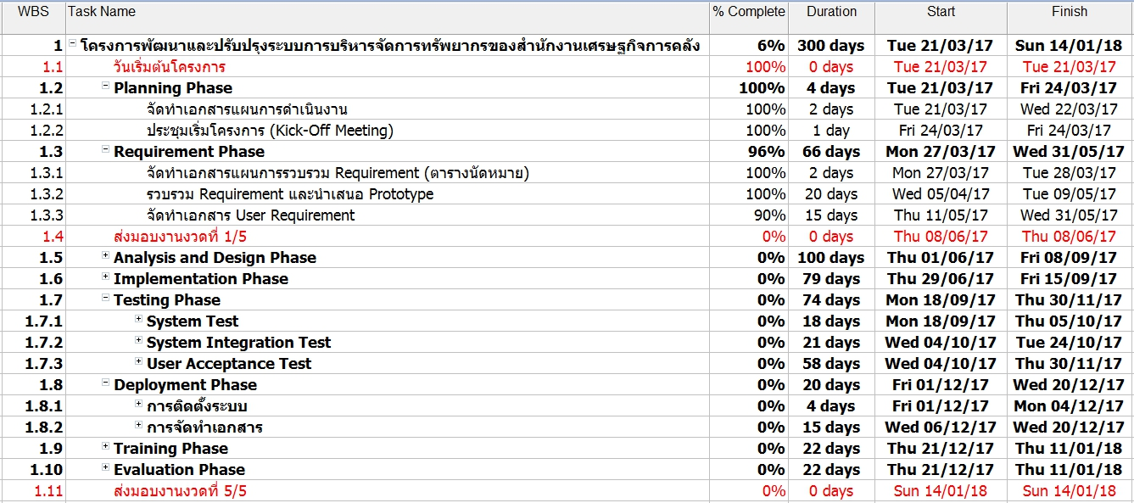
ความคืบหน้าโครงการส่วนการพัฒนาระบบ

Slide 3
ผลการตรวจสอบเอกสารสรุปความต้องการ
รายชื่อระบบ | รายการที่ต้องปรับแก้
ทุกระบบ | เพิ่มรายละเอียดความต้องการตาม TOR
 | เพิ่มตัวอย่างเอกสารที่ได้รับจาก FPO ไว้ท้ายเอกสาร และอ้างอิงมาที่ตัวอย่างดังกล่าวเพื่อความเข้าใจที่มากขึ้น
 | แก้ไขชื่อระบบให้ตรงกับ TOR และอ้างอิงให้ตรงกันทุกเอกสาร
 | แก้ไขหัวข้อเป็นภาษาไทย
 | แก้ไขรูปแสดงโครงสร้างองค์กรใหม่
 | แก้ไขคำว่า Operator เป็นคำว่า Super User
 | ปรับแก้คำในเอกสารอบรม

Slide 4
ผลการตรวจสอบเอกสารสรุปความต้องการ
รายชื่อระบบ | รายการที่ต้องปรับแก้
ระบบบริหารจัดการงบประมาณ | เพิ่มการกำหนดสิทธิ์ผู้ใช้งานสำหรับติดตามโครงการ และแก้ไขโครงการ
 | เพิ่มการกำหนด KPI
 | แบบฟอร์มย่อย ตปท. เพิ่มระบุเป็น ตปท.ชั่วคราว
 | ต้องรวบรวมความต้องการเรื่องการกันเงินและรายงานใหม่
ระบบบริหารจัดการวัสดุและครุภัณฑ์ | เพิ่มการเก็บข้อมูลการรับประกัน
 | เพิ่มรายงานครุภัณฑ์
 | เพิ่มรายงานการตัดจำหน่าย
 | เพิ่มรายงานการรับประกัน
ระบบการขอจัดซื้อจัดจ้าง | ปรับแก้ไข Flow ต่างๆ เช่น ปรับชื่อ Flow การขอซื้อขอจ้าง กรณีเงินโครงการ เป็น กรณีงบลงทุน/เงินโครงการ , ส่วนของเลขานุการกรม เปลี่ยนคำเป็น ลงนามบันทึกขออนุมัติ กรณีมากกว่า 1 แสน (จำนวนเงินสามารถยืดหยุ่นได้)
 | ต้องการให้อธิบายรายละเอียดแยกระหว่างกระบวนการที่เข้า e-GP กับไม่เข้า e-GP และระบบสามารถเลือกได้ว่า รายการนี้บันทึกเข้า e-GP หรือไม่เข้า e-GP
 | เพิ่ม บันทึกจัดซื้อจัดจ้าง เลือก กรณีขอยืมเงินทดลอง หรือ ขอจัดซื้อจัดจ้างปกติ หากเป็นกรณีขอยืมเงินทดลอง สามารถใส่ข้อมูล เลขที่ยืมเงิน/วันที่ยืมเงิน/จำนวนเงิน/วันครบกำหนด
 | ต้องการให้เพิ่มรายละเอียดการคืนเงิน หลักประกันซอง/เสนอราคา และแจ้งเตือน
 | การคำนวนวันต่างๆ เช่น วันครบสัญญา ต้องการให้สามารถคำนวณ Auto อิงกับปฎิทินวันหยุด
 | ตัดส่วนรายชื่อกรรมการออกข้อ 19 ใน Fn. การสั่งซื้อสั่งจ้าง
 | รายงานการดำเนินการจัดซื้อจัดจ้างในรอบเดือน เพิ่มระบุ ดึงตามวันที่สั่งซื้อ
 | รายงานผลการปฏิบัติตามแผนปฏิบัติการจัดซื้อจัดจ้าง รายไตรมาส เพิ่มระบุ ดึงตามวันที่อัพเดต
 | รายงานแผนปฏิบัติการจัดซื้อจัดจ้าง ประจำปีงบประมาณ เพิ่มระบุ ดึงตามปีงบ
ระบบจองรถยนต์ | ขั้นตอนอนุมัติการจองรถยนต์ไม่ต้องมีหัวหน้าพัสดุ
 | เพิ่มให้ผู้จัดสรรรถจองรถยนต์ได้ในกรณีฉุกเฉิน
 | แก้ไขให้ผู้จัดสรรรถเป็นผู้อนุญาตให้ใช้ทางด่วนเท่านั้น
 | เพิ่มเงื่อนไขการออกรายงานแบบรายเดือน
ระบบจองห้องประชุม | ปรับรอบการประชุม เป็น เช้า (8.00-12.00 น.) บ่าย (13.00-16.30) เย็น (16.30 เป็นต้นไป)
 | เพิ่มเบอร์เบอร์มือถือผู้จอง
 | เพิ่มสามารถกำหนดได้ว่าห้องไหนสามารถเลือกรูปแบบการจัดห้องได้
ระบบ Web Portal และการบริหารโครงสร้างองค์กร | ข้อมูลส่วนบุคคลไม่ต้องแสดงเลขประจำตัวข้าราชการ
 | แก้ไขคำว่า “วันที่เข้ารับราชการ” และ “วันที่เข้าร่วมส่วนราชการ”
 | เพิ่มการโหวตมากกว่า 1 ตัวเลือก
 | เพิ่มการแสดงข่าวสำคัญในหน้าแรกส่วนข่าวประชาสัมพันธ์
ระบบบริการรับปัญหาและรายงานผล (Help Desk)

Slide 5
กำหนดส่งเอกสารสรุปความต้องการหลังปรับแก้
รายชื่อระบบ | กำหนดการ
ระบบบริหารจัดการงบประมาณ | 28 มิ.ย. 2560
ระบบบริหารจัดการวัสดุและครุภัณฑ์ | 23 มิ.ย. 2560
ระบบการขอจัดซื้อจัดจ้าง | 23 มิ.ย. 2560
ระบบจองรถยนต์ | 23 มิ.ย. 2560
ระบบจองห้องประชุม | 23 มิ.ย. 2560
ระบบ Web Portal และการบริหารโครงสร้างองค์กร | 23 มิ.ย. 2560
ระบบบริการรับปัญหาและรายงานผล (Help Desk) | 23 มิ.ย. 2560

